Slide 1
শুভেচ্ছা
“জলের দিকে শুধু তাকিয়ে থাকলে তুমি কোনোদিন সাগর পাড়ি দিতে পারবে না” –রবীন্দ্রনাথ ঠাকুর

Slide 2
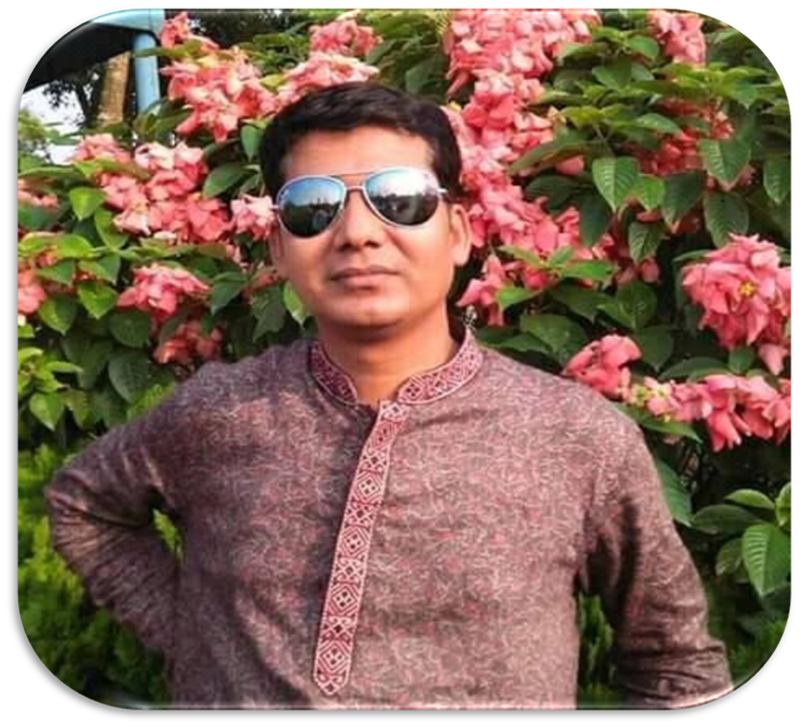
শিক্ষক পরিচিতি
নামঃ মোঃ ফরিদ উদ্দিন
প্রভাষকঃ পৌরনীতি ও সুশাসন
এস আর ডি শামছ উদ্দিন ভূঁইয়া স্কুল এন্ড কলেজ
শাহেদল, হোসেনপুর, কিশোরগঞ্জ।
মোবাইলঃ 01682547689
ইমেইলঃ uddinfarid1985@gmail.com
শ্রেণিঃ একাদশ
বিষয়ঃ পৌরনীতি ও সুশাসন ১ম পত্র
অধ্যায়ঃ নবম
“জলের দিকে শুধু তাকিয়ে থাকলে তুমি কোনোদিন সাগর পাড়ি দিতে পারবে না” –রবীন্দ্রনাথ ঠাকুর

Slide 3
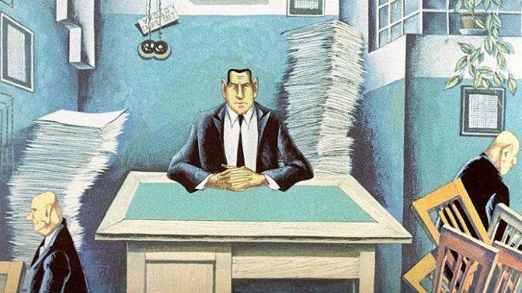
“জলের দিকে শুধু তাকিয়ে থাকলে তুমি কোনোদিন সাগর পাড়ি দিতে পারবে না।” –রবীন্দ্রনাথ ঠাকুর

Slide 4
আমলাদের কার্যাবলি
“জলের দিকে শুধু তাকিয়ে থাকলে তুমি কোনোদিন সাগর পাড়ি দিতে পারবে না” –রবীন্দ্রনাথ ঠাকুর

Slide 5
শিখন ফল
১.আমলাদের কার্যাবলি সম্পর্কে জানতে পারবে।
২.লালফিতার দৌরাত্ম্য সম্পর্কে জানতে পারবে।
৩.জনসেবায় আমলাদের করণীয় সম্পর্কে জানতে পারবে।
“জলের দিকে শুধু তাকিয়ে থাকলে তুমি কোনোদিন সাগর পাড়ি দিতে পারবে না” –রবীন্দ্রনাথ ঠাকুর

Slide 6
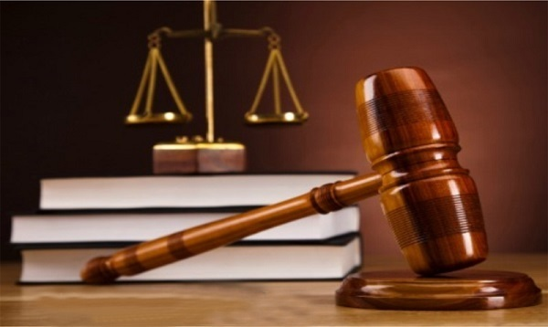
আমলাদের কার্যাবলি
১. আইন কার্যকর করা
“জলের দিকে শুধু তাকিয়ে থাকলে তুমি কোনোদিন সাগর পাড়ি দিতে পারবে না” –রবীন্দ্রনাথ ঠাকুর

Slide 7
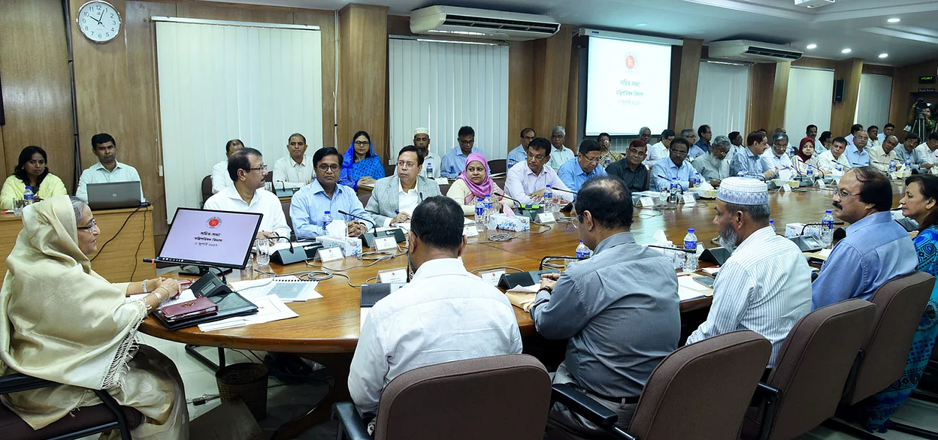
২.আইন প্রণয়নে সাহায্য দান
“জলের দিকে শুধু তাকিয়ে থাকলে তুমি কোনোদিন সাগর পাড়ি দিতে পারবে না” –রবীন্দ্রনাথ ঠাকুর

Slide 8
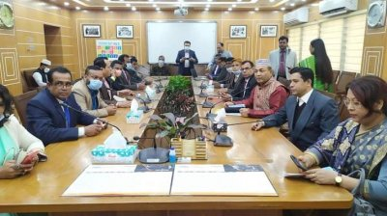
৩.সরকারী নীতি নির্ধারণে সাহায্য
“জলের দিকে শুধু তাকিয়ে থাকলে তুমি কোনোদিন সাগর পাড়ি দিতে পারবে না” –রবীন্দ্রনাথ ঠাকুর

Slide 9
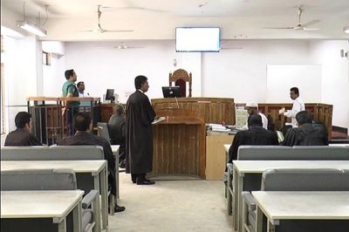
৪. বিচার সংক্রান্ত কাজ
“জলের দিকে শুধু তাকিয়ে থাকলে তুমি কোনোদিন সাগর পাড়ি দিতে পারবে না” –রবীন্দ্রনাথ ঠাকুর

Slide 10
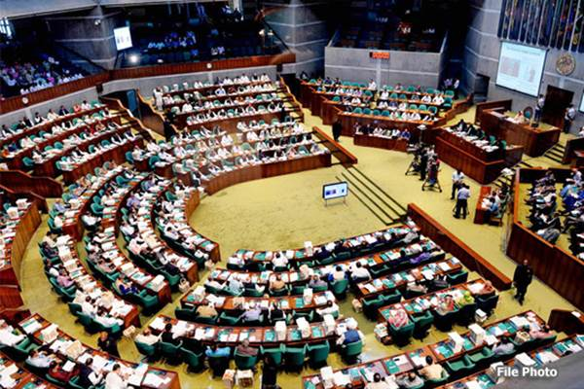
৬.সরকারের নিকট জনগণের দাবি—দাওয়া উত্থাপন
“জলের দিকে শুধু তাকিয়ে থাকলে তুমি কোনোদিন সাগর পাড়ি দিতে পারবে না” –রবীন্দ্রনাথ ঠাকুর

Slide 11
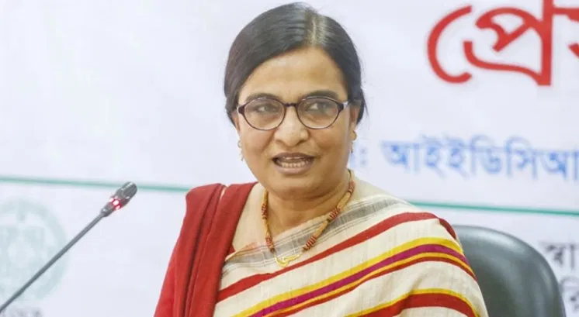
৭. তথ্য পরিবেশন
“জলের দিকে শুধু তাকিয়ে থাকলে তুমি কোনোদিন সাগর পাড়ি দিতে পারবে না” –রবীন্দ্রনাথ ঠাকুর

Slide 12
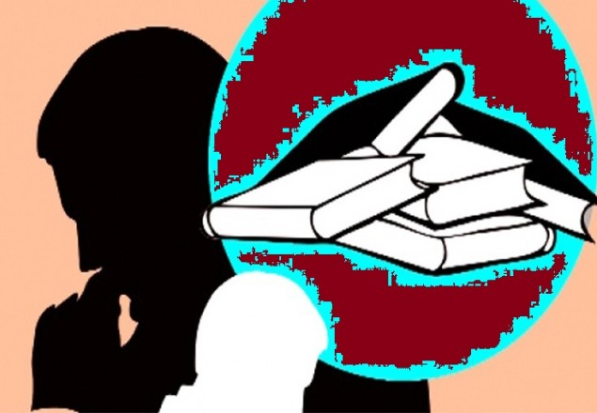
৮.পেশাগত ও নৈতিক মূল্যবোধের মধ্যে ভারসাম্য রক্ষা
“জলের দিকে শুধু তাকিয়ে থাকলে তুমি কোনোদিন সাগর পাড়ি দিতে পারবে না” –রবীন্দ্রনাথ ঠাকুর

Slide 13
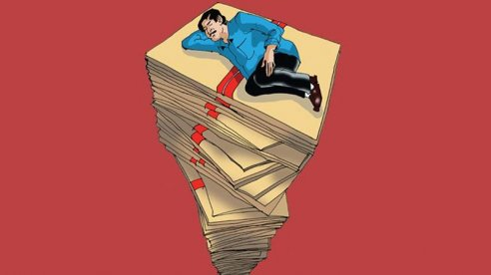
আমলাতন্ত্রে জনবিচ্ছিন্নতা ও লাল ফিতার দৌরাত্ম্য
জনবিচ্ছিন্নতাঃ
বেসামরিক আমলাগণ জনপ্রতিনিধি নন।
জনগণের নিকট জবাবদিহী করেন না।
‘জনগণের সেবক মনে করেন না।।’
জনগণের প্রভু মনে করেন এবং জনবিচ্ছিন্ন হয়ে পড়েন।
লালফিতার দৌরাত্ম্য
Red Tapism প্রত্যয়টি সপ্তদশ শতাব্দীতে ইংল্যান্ডে প্রচলিত হয়।
নিয়ম-কানুনের কড়াকড়ি ও বাড়াবাড়ি বোঝাতে ‘ ‘লালফিতার দৌরাত্ম্য’ কথাটি ব্যবহৃত হয়।
প্রয়োজনের সময় দ্রুত সিদ্ধান্ত গ্রহণ করা হয় না।
জনগণের হয়রানি বেড়ে যায়।
“জলের দিকে শুধু তাকিয়ে থাকলে তুমি কোনোদিন সাগর পাড়ি দিতে পারবে না” –রবীন্দ্রনাথ ঠাকুর

Slide 14
জনসেবা
অন্যের কল্যাণে আত্মত্যাগের মহান ব্রতই জনসেবা।
জনসেবার জন্য উদার ও বড় মন চাই।
মহামানবগণ জনসেবার উজ্জ্বল দৃষ্টান্ত রেখে গেছেন।।
রাজনীতিবিদ ও আমলাগণ জনগণের কল্যাণে কাজ করলে সেটাও জনসেবা।
“জলের দিকে শুধু তাকিয়ে থাকলে তুমি কোনোদিন সাগর পাড়ি দিতে পারবে না” –রবীন্দ্রনাথ ঠাকুর

Slide 15
একক কাজ
১.আমলারা কীভাবে আইন প্রণয়নে সাহায্য করে?
২.সরকারি নীতি প্রণয়নে আমলাদের ভূমিকা কতটুকু?
৩.একটি রাষ্ট্রে আমলাদের দৈনন্দিন কাজ কতটুকু গুরুত্বপূর্ণ ?
“জলের দিকে শুধু তাকিয়ে থাকলে তুমি কোনোদিন সাগর পাড়ি দিতে পারবে না” –রবীন্দ্রনাথ ঠাকুর

Slide 16
দলীয় কাজ
তোমরা কী মনে কর লালফিতার দৌরাত্ম্যের জন্য আমলারা জন বিচ্ছিন্ন হয়ে পড়ছে? যদি তাই হয় তবে এ ক্ষেত্রে আমলাদের করণীয় কী ? ক- ও খ- দল এর সবাই মিলে তোমাদের সুপারিশমালা খাতায় লিখ এবং দুই দলের দুই জন এসে উপস্থাপন কর।
“জলের দিকে শুধু তাকিয়ে থাকলে তুমি কোনোদিন সাগর পাড়ি দিতে পারবে না” –রবীন্দ্রনাথ ঠাকুর

Slide 17
বাড়ির কাজ
জনসেবা বলতে কী বুঝ? আমাদের দেশে প্রচলিত জনসেবা প্রকৃত অর্থে কতটুকু জনসেবা বলে তোমার কাছে মনে হয়? একজন জনসেবকের কী কী গুণ থাকা উচিৎ ? মতামত দাও।
“জলের দিকে শুধু তাকিয়ে থাকলে তুমি কোনোদিন সাগর পাড়ি দিতে পারবে না” –রবীন্দ্রনাথ ঠাকুর

Slide 18
খোদা
হাফেজ
“জলের দিকে শুধু তাকিয়ে থাকলে তুমি কোনোদিন সাগর পাড়ি দিতে পারবে না” –রবীন্দ্রনাথ ঠাকুর

